Slide 1
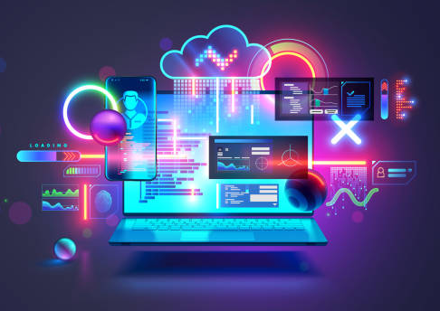
Ingenería de Software
Modelos Evolutivos: Prototipo y Espiral
Enfoque empresarial: Gestión de incertidumbre y riesgo
Ingeniero Luiferney Ortiz

Slide 2

Contexto Ejecutivo
Imaginemos el siguiente escenario:
Una empresa contrata a su equipo para desarrollar:
Plataforma de pagos digitales
Sistema médico
Marketplace con miles de usuarios
Pregunta:
¿Pueden desarrollar esto con incertidumbre total?

Slide 3
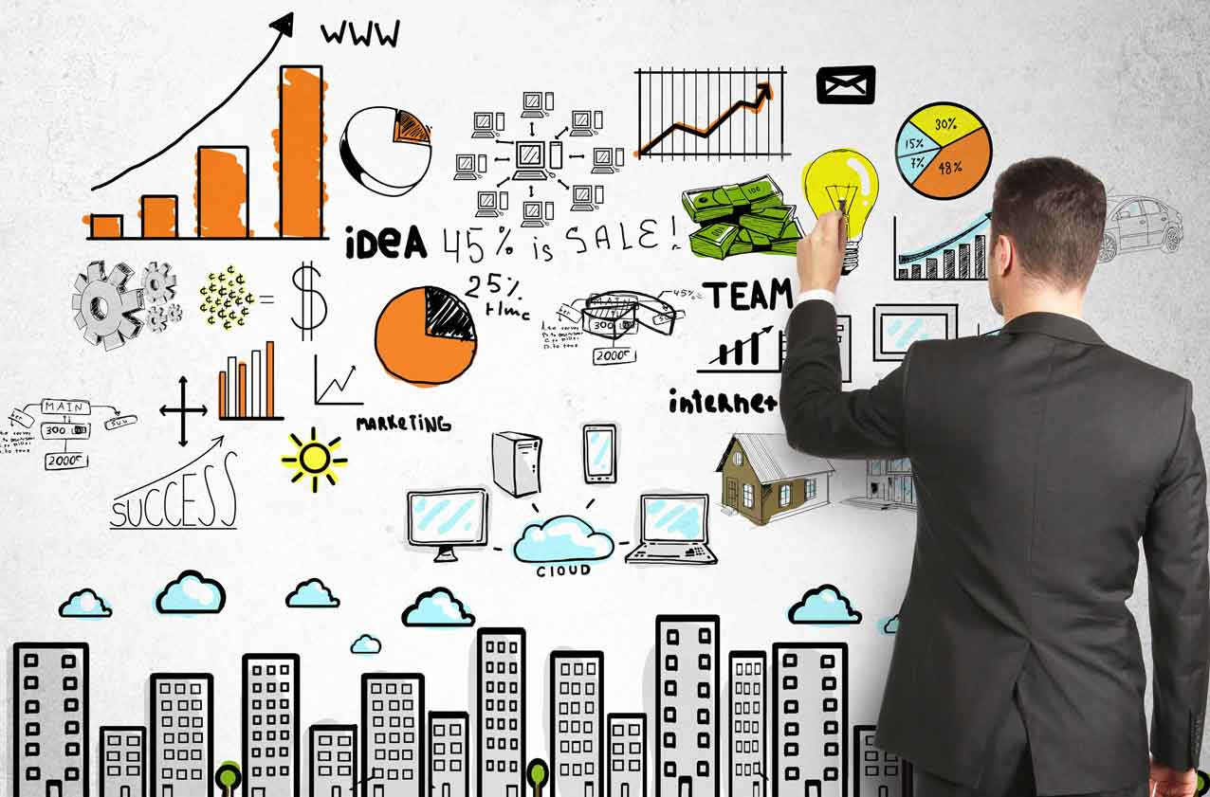
Tipos de Incertidumbre en Proyectos
En la industria existen:
Incertidumbre de negocio
Incertidumbre técnica
Incertidumbre de usuario
Incertidumbre regulatoria
Discusión rápida:
¿Cuál creen que afecta más su proyecto?

Slide 4
¿Por qué surge el Prototipo?
Problema histórico:
El cliente decía:
“Eso no era lo que imaginaba.”
El modelo en cascada no permitía validar temprano.

Slide 5
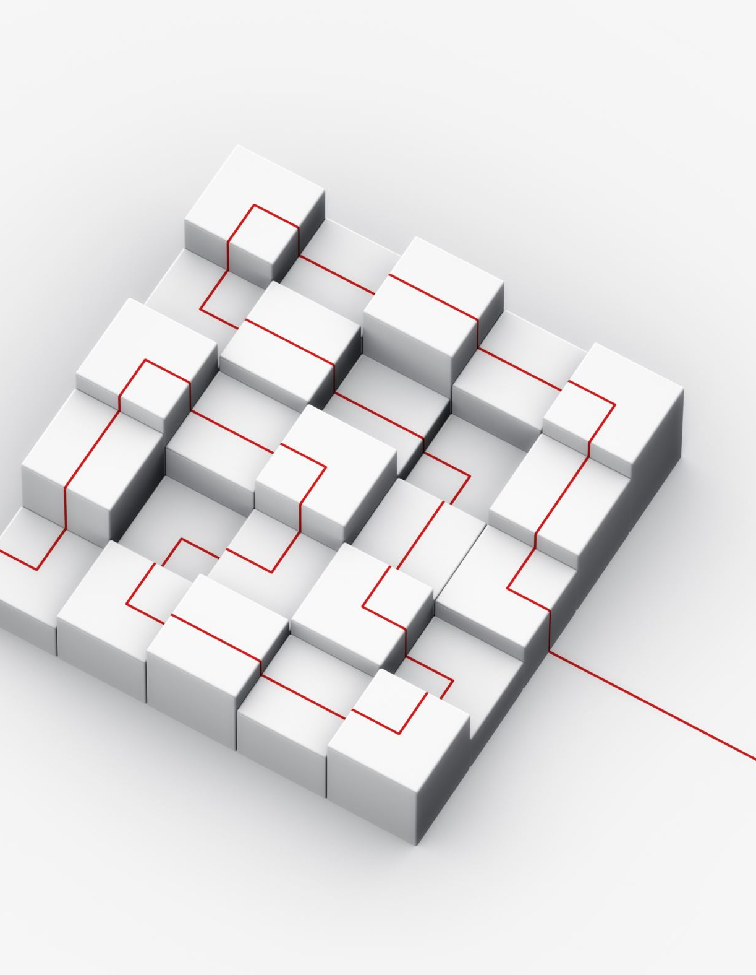
Concepto Formal
Modelo Prototipo:
Construir una representación temprana del sistema para:
Explorar requisitos
Validar interacción
Reducir ambigüedad

Slide 6

Tipos de Prototipo
Desechable
Evolutivo
Comparación empresarial:
Desechable = estudio de mercado
Evolutivo = producto mínimo en evolución

Slide 7

Ventajas en Entornos Empresariales
Reduce riesgo de mala interpretación
1
Mejora comunicación con cliente
2
Permite validación temprana de UX
3

Slide 8
Riesgos del Prototipo
Cliente cree que ya está listo
Se subestima complejidad
Se descuida arquitectura real
Pregunta:
¿Un prototipo mal gestionado puede generar deuda técnica?

Slide 9
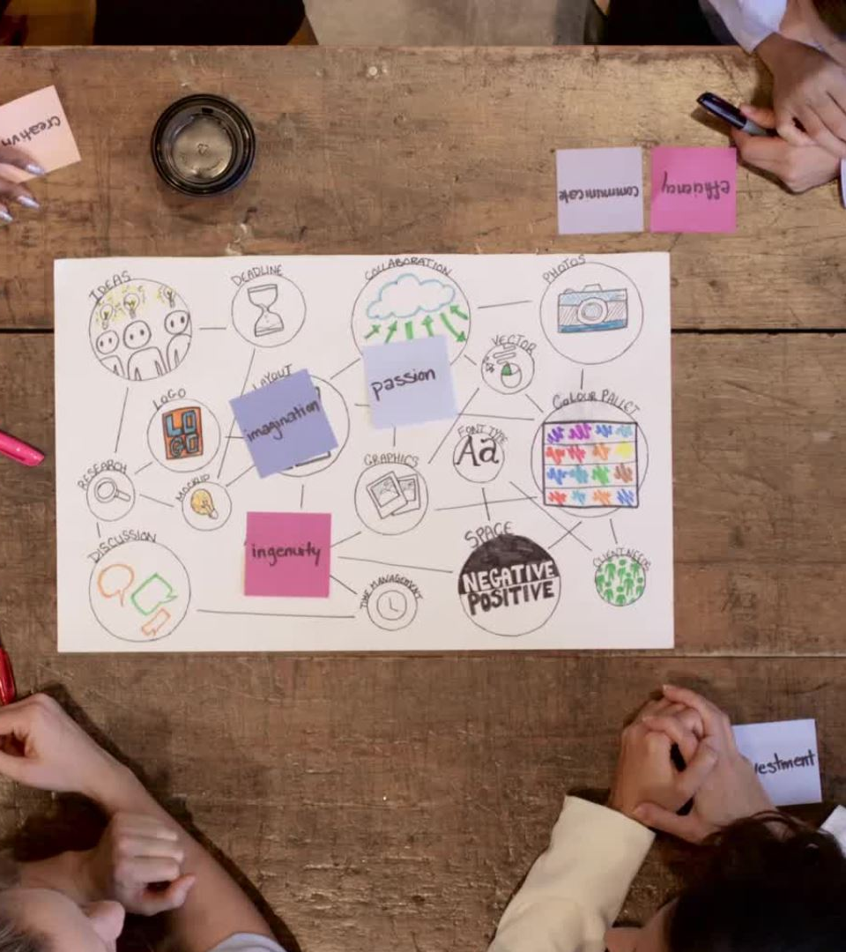
Aplicación Directa al Proyecto
Trabajo en equipos (10 minutos):
Identifiquen:
Parte más incierta de su sistema.
Qué tipo de prototipo aplicarían.
Qué validarían con él.
Socialización rápida.

Slide 10

MODELO ESPIRAL
Propuesto por Barry Boehm en 1986.
Contexto:
Proyectos militares y de alta criticidad.
Necesidad:
Gestionar riesgos antes de que destruyan el proyecto.

Slide 11
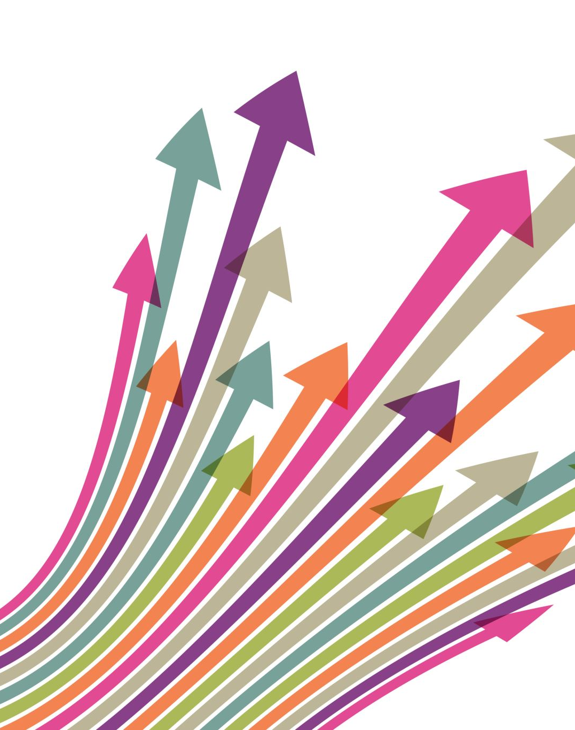
Concepto Central
La espiral no gira por fases.
Gira por riesgos.
Cada vuelta incluye:
Objetivos
Análisis de riesgo
Desarrollo
Evaluación

Slide 12
Tipos de Riesgo
Técnico
Financiero
Operacional
De mercado
Legal
Pregunta:
¿Cuál podría ser el riesgo más grande de su proyecto?

Slide 13


Ejemplo Empresarial Real
Si desarrollan:
Sistema bancario → riesgo regulatorio
App médica → riesgo legal
Marketplace → riesgo de escalabilidad
Discusión estratégica.

Slide 14
Ventajas Empresariales del Modelo Espiral
Reduce probabilidad de fracaso total
Permite cancelación temprana si el riesgo es alto
Protege inversión

Slide 15
Desventajas
Costoso
Complejo
Requiere expertos
No ideal para proyectos pequeños

Slide 16
Simulación Ejecutiva
Cada equipo actúa como:
Oficina de Arquitectura Corporativa.
Deben responder:
¿Qué riesgos enfrenta su proyecto?
¿Qué modelo (Prototipo o Espiral) ayudaría más?
¿Por qué?

Slide 17

Conexión con Arquitectura
Un proyecto con alto riesgo necesita:
Arquitectura flexible
Separación clara de responsabilidades
Capacidad de adaptación
Pregunta final:
¿Su arquitectura actual soporta incertidumbre?

Slide 18

Conexión con lo que viene
La industria evolucionó porque:
Necesitaba iterar.
Necesitaba adaptarse.
Necesitaba reducir riesgo sin frenar innovación.
La próxima clase veremos cómo los modelos Incremental e Iterativo acercan la industria hacia lo ágil.

Slide 19
Conclusión
No se trata de elegir un modelo por moda.
Se trata de entender qué tipo de riesgo están gestionando.
La ingeniería de software en la empresa real es, ante todo, gestión inteligente del riesgo.

Slide 20

Mensaje del día
“Las empresas no fracasan por falta de código.
Fracasan por no entender el riesgo que están asumiendo.”

